Slide 1
文件发布管理
苏桂云
Notes:
aaa

Slide 2
提纲
文件类型
文件管理工具
文件部署

Slide 3
常见文件类型
html、jsp、css、js、图片、字体、音视频文件，等等。
这些文件的共同特点：都不需要编译，直接发布。

Slide 4
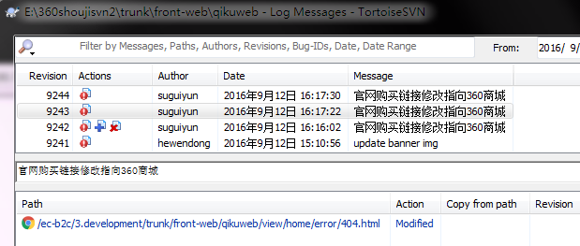
svn项目管理工具
利用show log获取文件状态信息，进一步提取文件物理路径。

Slide 5
文件部署
svn:show log
测试环境
生产环境
Http上传
Http上传
/www/static/js/service/reserve.js,/www/static/css/service/outlets.css
更新文件CDN

Slide 6
谢谢！

